Slide 2
Einführung in die Politikwissenschaft
Prof. Dr. Marc Bühlmann
Année Politique Suisse
Institut für Politikwissenschaft
Universität Bern

Slide 3
Lernvideo 9.2
Vergleichende Regierungslehre
«Patterns of Democracy»

Slide 4
Wo wir uns befinden…
Politikwissenschaft
Politische Kultur
Policy-Analyse
Internationale Beziehungen
Politische Soziologie
Vergleichende Politik
Politische Systeme
Politische Theorie
empirisch
Political Behavior
Schweiz
EU
Comparative Politics
Vergleichende Regierungslehre
Politik / Wissenschaft
normativ
1-4
5
6
7
8
9
10
11
12
13

Slide 5

Inhalt
Patterns of Democracy
Fundamentale Ausgangsfrage
10 Strukturmerkmale
Conceptual Map
Kritik
Vergleichende Regierungslehre

Slide 6

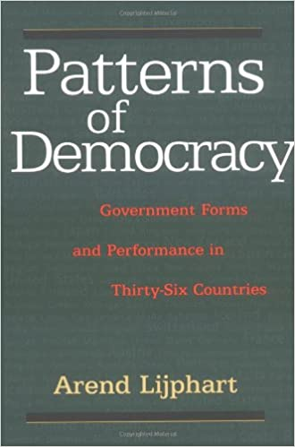
Patterns of Democracy
Arend Lijphart (*1936)
1984: Patterns of Majoritarian & Consensus
Government in Twenty-one Countries
1999: Patterns of Democracy – Government Forms
and Performance in 36 Countries

Slide 7
Inhalt
Patterns of Democracy
Fundamentale Ausgangsfrage
10 Strukturmerkmale
Conceptual Map
Kritik

Slide 8
Fundamentale Ausgangsfrage
Konzeptuelle Grundlage
«(…) fundamental question: who will do the governing and to whose interests should the government be responsive when the people are in disagreement and have divergent preferences? (1999: 1)»
2 mögliche Antworten:
  The majority of the people → Majoritarian Principle
  As many people as possible → Consensus Principle
«There are many ways in which, in principle, a democracy can be organized and run; in practice, too, modern democracies exhibit a variety of formal governmental institutions, like legislatures and courts, as well as political party and interest group systems. However, clear patterns and regularities appear when these institutions are examined from the perspective of how majoritarian or how consensual their rules and practices are» (Arend Lijphard, 1999: 1)

Slide 9
Inhalt
Patterns of Democracy
Fundamentale Ausgangsfrage
10 Strukturmerkmale
Conceptual Map
Kritik

Slide 10
10 Strukturmerkmale
Strukturmerkmal
Mehrheitsdemokratie
Konsensdemokratie
Exekutive
1 Partei
Mehrere Parteien
Regierung vs. Parlament
Regierungsdominanz
Machtbalance
Parteiensystem
Zweiparteiensystem
Mehrparteiensystem
Wahlsystem
Majorz
Proporz
Verbändesystem
Pluralistisch
Korporatistisch
Staatsaufbau
Zentralistisch
Föderalistisch
Parlamentsstruktur
Eine Kammer
Zwei Kammern
Verfassungsrahmen
Flexibel
Rigide
Verfassungsgericht
Nein
Ja
Zentralbank
Weisungsabhängig
Autonom
Beispiele

Slide 11
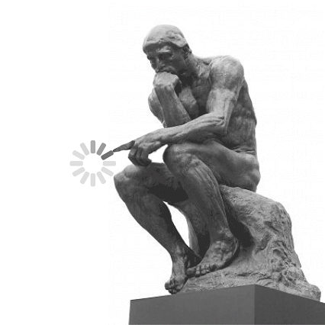
Beispiele?
DENK MAL!

Slide 12
10 Strukturmerkmale
Strukturmerkmal
Mehrheitsdemokratie
Konsensdemokratie
Exekutive
1 Partei
Mehrere Parteien
Exekutiv-Parteien
Dimension
Regierung vs. Parlament
Regierungsdominanz
Machtbalance
Parteiensystem
Zweiparteiensystem
Mehrparteiensystem
Wahlsystem
Majorz
Proporz
Verbändesystem
Pluralistisch
Korporatistisch
Staatsaufbau
Zentralistisch
Föderalistisch
Föderalismus-Unitarismus
Dimension
Parlamentsstruktur
Eine Kammer
Zwei Kammern
Verfassungsrahmen
Flexibel
Rigide
Verfassungsgericht
Nein
Ja
Zentralbank
Weisungsabhängig
Autonom
Beispiele
USA, NZL
CH, BEL

Slide 13
Inhalt
Patterns of Democracy
Fundamentale Ausgangsfrage
10 Strukturmerkmale
Conceptual Map
Kritik

Slide 14
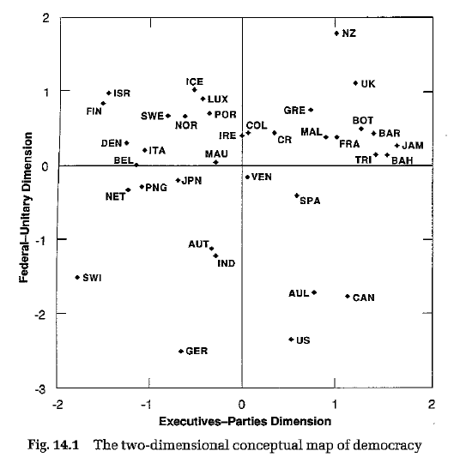
Conceptual Map
Kinder and Gentler

Slide 15
Inhalt
Patterns of Democracy
Fundamentale Ausgangsfrage
10 Strukturmerkmale
Conceptual Map
Kritik

Slide 16
Kritik
Würdigung:
    Meilenstein in der vergleichenden Regierungslehre
    Plausible und funktionale Erfassung von Demokratie
    Merkmale aus unterschiedlichen Forschungssträngen
    Neuer Befund löst politische und wissenschaftliche Diskussion aus
Kritik:
    Konzeptionell-theoretische Schwächen (Nicht-Berücksichtigung von Wechselspiel zwischen Institutionen und Akteuren → z.B. Wahlsystem / Parteiensystem)
    Empirische Messung
    Verallgemeinerbar → Sollen neue Demokratien Konsensdemokratien werden?

Slide 18
Quellen
Quellen der auf den Folien verwendeten Abbildungen
Titelfolie: Wordle aus Zitatenschatz (Definitionen von Politik)
Arend Lijphart: https://adrianvladimircostea.wordpress.com/2017/05/30/interview-with-arend-lijphart-professor-at-the-university-of-california-the-main-disadvantage-of-open-lists-is-that-it-weakens-party-unity/
Bucheinband Patterns of Democracy: https://www.amazon.de/Patterns-Democracy-Government-Performance-Thirty-six/dp/0300078935
Rodin: Le Penseur (Spinner Gif by Tobias Rothe)
Conceptual Map: Lijphart, Arend (1999). Patterns of Democracy; S. 248

